Slide 1
Git教程
由于小组水平有限，本教程只介绍Git的一些基本命令，让你成为基本的Git用户。
如果要使用一些其他的命令，请自行百度。

Slide 2
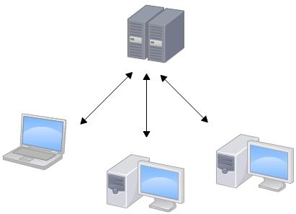
先说集中式版本控制系统，版本库是集中存放在中央服务器的。
而干活的时候，用的都是自己的电脑，所以要先从中央服务器取得最新的版本，然后开始干活。干完活了，再把自己的活推送给中央服务器。
中央服务器就好比是一个图书馆，你要改一本书，必须先从图书馆借出来，然后回到家自己改，改完了，再放回图书馆。
集中式版本控制系统最大的毛病就是必须联网才能工作，如果在局域网内还好，带宽够大，速度够快，可如果在互联网上，遇到网速慢的话，可能提交一个10M的文件就需要5分钟，这还不得把人给憋死啊。

Slide 3
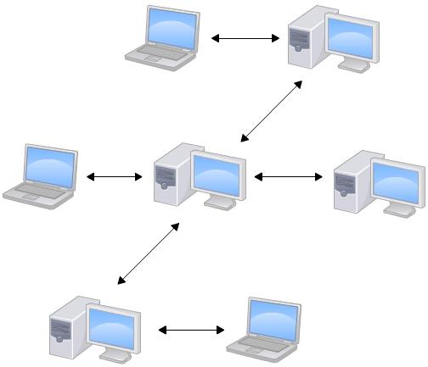
而分布式版本控制系统根本没有“中央服务器”，每个人的电脑上都是一个完整的版本库，这样，你工作的时候，就不需要联网了，因为版本库就在你自己的电脑上。
既然每个人电脑上都有一个完整的版本库，那多个人如何协作呢？比方说你在自己电脑上改了文件A，你的同事也在他的电脑上改了文件A，这时，你们俩之间只需把各自的修改推送给对方，就可以互相看到对方的修改了。
在实际使用分布式版本控制系统的时候，其实很少在两人之间的电脑上推送版本库的修改，因为可能你们俩不在一个局域网内，两台电脑互相访问不了，也可能今天你的同事病了，他的电脑压根没有开机。
因此，分布式版本控制系统通常也有一台充当“中央服务器”的电脑，但这个服务器的作用仅仅是用来方便“交换”大家的修改，没有它大家也一样干活，只是交换修改不方便而已。

Slide 4

最早Git是在Linux上开发的，很长一段时间内，Git也只能在Linux和Unix系统上跑。不过，慢慢地有人把它移植到了Windows上。现在，Git可以在Linux、Unix、Mac和Windows这几大平台上正常运行了。
Windows下要使用很多Linux/Unix的工具时，需要Cygwin这样的模拟环境，Git也一样。Cygwin的安装和配置都比较复杂。
不过，有高人已经把模拟环境和Git都打包好了，名叫msysgit，只需要下载一个单独的exe安装程序。msysgit是Windows版的Git。

Slide 5
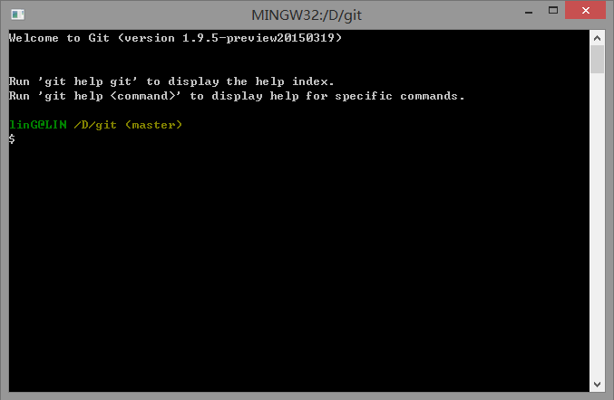
一、环境搭建
安装完成后，在开始菜单里找到“Git”->“Git Bash”，蹦出一个类似命令行窗口的东西，就说明 Git 安装成功！
安装完成后，还需要最后一步设置，因为 Git 是分布式版本控制系统，所以，每个机器都必须自报家门：你的名字和 Email 地址。
在命令行输入：
$ git config --global user.name "Your Name "
$ git config --global user.email "email@example.com"

Slide 6
1、创建版本库
什么是版本库呢？
版本库又名仓库，英文名repository，你可以简单理解成一个目录，这个目录里面的所有文件都可以被Git管理起来，每个文件的修改、删除，Git都能跟踪，以便任何时刻都可以追踪历史，或者在将来某个时刻可以“还原”。

Slide 7
第一步，选择一个合适的地方，创建一个空目录：
$ mkdir learngit
$ cd learngit
$ pwd
/Users/lin/learngit
第二步，通过git init命令把这个目录变成Git可以管理的仓库：
$ git init
Initialized empty Git repository in /Users/lin/learngit/.git/

Slide 8
2、把文件添加到版本库
首先明确一下，所有的版本控制系统，其实只能跟踪文本文件的改动，比如TXT文件，网页，所有的程序代码等等，Git也不例外。版本控制系统可以告诉你每次的改动，比如在第5行加了一个单词“Linux”，在第8行删了一个单词“Windows”。
而图片、视频这些二进制文件，虽然也能由版本控制系统管理，但没法跟踪文件的变化，只能把二进制文件每次改动串起来，也就是只知道图片从100KB改成了120KB，但到底改了啥，版本控制系统不知道，也没法知道。
不幸的是，Microsoft的Word格式是二进制格式，因此，版本控制系统是没法跟踪Word文件的改动的，如果要真正使用版本控制系统，就要以纯文本方式编写文件。

Slide 9
第一步，用命令git add告诉Git，把文件添加到仓库：
$ git add readme.txt
可反复多次使用，添加多个文件；
第二步，用命令git commit告诉Git，把文件提交到仓库：
$ git commit -m "wrote a readme file"

Slide 10
二、时光穿梭
1、版本回退
每当你觉得文件修改到一定程度的时候，就可以“保存一个快照”，这个快照在 Git 中被称为 commit。一旦你把文件改乱了，或者误删了文件，还可以从最近的一个 commit 恢复，然后继续工作，而不是把几个月的工作成果全部丢失。

Slide 11
在实际工作中，我们脑子里怎么可能记得一个几千行的文件每次都改了什么内容，不然要版本控制系统干什么。版本控制系统肯定有某个命令可以告诉我们历史记录。
在 Git 中，我们用 git log 命令查看:
$ git log
commit 3628164fb26d48395383f8f31179f24e0882e1e0
Author: lin<linmail@163.com>
Date: Tue Sep 15 15:11:49 2015 +0800
append GPL
commit ea34578d5496d7dd233c827ed32a8cd576c5ee85
Author: lin<linmail@163.com>
Date: Tue Sep 15 14:53:12 2015 +0800
add distributed
commit cb926e7ea50ad11b8f9e909c05226233bf755030
Author: lin<linmail@163.com>
Date: Mon Sep 15 13:51:55 2015 +0800
wrote a readme file

Slide 12
你看到的一大串类似 3628164...882e1e0 的是 commit id （版本号）
如果嫌输出信息太多，看得眼花缭乱的，可以试试加上 --pretty=oneline 参数：
$ git log --pretty=oneline
3628164fb26d48395383f8f31179f24e0882e1e0 append GPL
ea34578d5496d7dd233c827ed32a8cd576c5ee85 add distributed
cb926e7ea50ad11b8f9e909c05226233bf755030 wrote a readme file
在 Git 中，用 HEAD 表示当前版本，上一个版本就是 HEAD^ ，上上一个版本就是 HEAD^^ ，当然往上 100 个版本写 100 个 ^ 比较容易数不过来，所以写成 HEAD~100。
回退到上一个版本，就可以使用 git reset 命令：
$ git reset --hard HEAD^
HEAD is now at ea34578 add distributed

Slide 13
但是现在，最新的那个版本的commit id已经看不到了，好比你从 21 世纪坐时光穿梭机来到了 19 世纪，想再回去已经回不去了，怎么办？
只要上面的命令行窗口还没有被关掉，你就可以顺着往上找，找到之前的commit id
$ git reset --hard commit_id
如果你回退到了某个版本，关掉了电脑，第二天早上就后悔了，想恢复到新版本怎么办？找不到新版本的 commit id 怎么办？
Git 提供了一个命令 git reflog 用来记录你的每一次命令：
$ git reflog
ea34578 HEAD@{0}: reset: moving to HEAD^
3628164 HEAD@{1}: commit: append GPL
ea34578 HEAD@{2}: commit: add distributed
cb926e7 HEAD@{3}: commit (initial): wrote a readme file
找到之前操作的commit id，就可以通过git reset命令回到未来

Slide 14
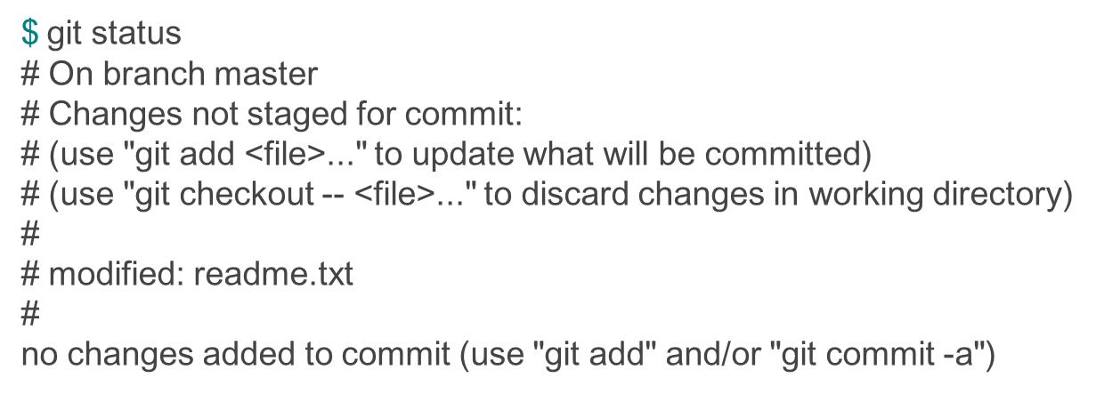
2、撤销修改
如果凌晨3点，你正在赶一份工作报告，你在 readme.txt 中添加了一行：
My boss is stupid
你可以删掉最后一行，手动把文件恢复到上一个版本的状态。
如果用 git status 查看一下：
你可以发现，Git 会告诉你， git checkout -- file 可以丢弃工作区的修改：
$ git checkout -- readme.txt

Slide 15
命令 git checkout -- readme.txt 意思就是，把 readme.txt 文件在工作区的修改全部撤销，这里有两种情况：
• 一种是 readme.txt 自修改后还没有被放到暂存区，现在，撤销修改就回到和版本库一模一样的状态；
• 一种是 readme.txt 已经添加到暂存区后，又作了修改，现在，撤销修改就回到添加到暂存区后的状态。
总之，就是让这个文件回到最近一次 git commit 或 git add 时的状态。

Slide 16
那如果你如果你不小心，还 git add 到暂存区了。
庆幸的是，在 commit 之前，你发现了这个问题。用 git status 查看一下，修改只是添加到了暂存区，还没有提交：
$ git status
# On branch master
# Changes to be committed:
# (use "git reset HEAD <file>..." to unstage)
#
# modified: readme.txt
#

Slide 17
Git 同样告诉我们，用命令 git reset HEAD file 可以把暂存区的修改撤销掉（unstage），重新放回工作区：
$ git reset HEAD readme.txt
Unstaged changes after reset:
M readme.txt
还记得如何丢弃工作区的修改吗？
$ git checkout -- readme.txt
git reset 命令既可以回退版本，也可以把暂存区的修改回退到工作区。当我们用 HEAD 时，表示最新的版本。

Slide 18
小结
场景1：当你改乱了工作区某个文件的内容，想直接丢弃工作区的修改时，用命令 git checkout -- file 。
场景2：当你不但改乱了工作区某个文件的内容，还添加到了暂存区时，想丢弃修改，分两步，第一步用命令 git reset HEAD file ，就回到了场景 1，第二步按场景 1 操作。
场景3：已经提交了不合适的修改到版本库时，想要撤销本次提交，参考版本回退 ，不过前提是没有推送到远程库。

Slide 19
3、删除文件
一般情况下，你通常直接在文件管理器中把没用的文件删了，或者用 rm 命令删了：
$ rm test.txt
这个时候，Git 知道你删除了文件，因此，工作区和版本库就不一致了。
git status 命令会立刻告诉你哪些文件被删除了：
$ git status
# On branch master
# Changes not staged for commit:
# (use "git add/rm <file>..." to update what will be committed)
# (use "git checkout -- <file>..." to discard changes in working directory)
#
# deleted: test.txt
#
no changes added to commit (use "git add" and/or "git commit -a")

Slide 20
现在有两个选择：
一、确实要从版本库中删除该文件，那就用命令 git rm 删掉，并且 git commit ：
$ git rm test.txt
rm 'test.txt'
$ git commit -m "remove test.txt"
[master d17efd8] remove test.txt
1 file changed, 1 deletion(-)
delete mode 100644 test.txt
现在，文件就从版本库中被删除了。
二、删错了，因为版本库里还有呢，所以可以很轻松地把误删的文件恢复到最新版本：
$ git checkout -- test.txt

Slide 21
三、远程仓库
Git 是分布式版本控制系统，同一个 Git 仓库，可以分布到不同的机器上。怎么分布呢？最早，肯定只有一台机器有一个原始版本库，此后，别的机器可以“克隆”这个原始版本库，而且每台机器的版本库其实都是一样的，并没有主次之分。
实际情况往往是这样，找一台电脑充当服务器的角色，每天 24 小时开机，其他每个人都从这个“服务器”仓库克隆一份到自己的电脑上，并且各自把各自的提交推送到服务器仓库里，也从服务器仓库中拉取别人的提交。
有个叫 GitHub 的网站，这个网站就是提供 Git 仓库托管服务的，所以，只要注册一个 GitHub 账号，就可以免费获得 Git 远程仓库。

Slide 22
1、连接Github
第 1 步：创建 SSH Key。
在用户主目录下，看看有没有 .ssh 目录，如果有，再看看这个目录下有没有 id_rsa和 id_rsa.pub 这两个文件，如果已经有了，可直接跳到下一步。
如果没有，打开 Git Bash，创建 SSH Key：
$ ssh-keygen -t rsa -C "youremail@example.com"

Slide 23
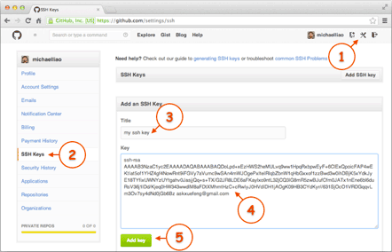
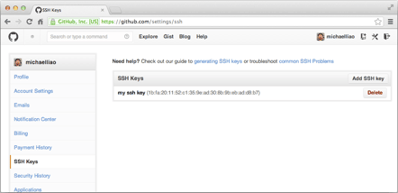
第 2 步：登陆 GitHub，打开“Account settings”，“SSH Keys”页面，然后，点“Add SSH Key”，填上任意 Title，在 Key 文本框里粘贴 id_rsa.pub 文件的内容：

Slide 24
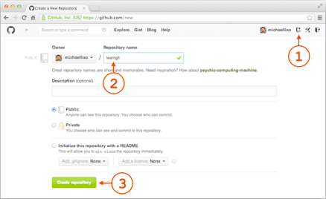
首先，登陆 GitHub，然后，在右上角找到“Create a new repository”按钮，创建一个新的仓库：在 Repository name 填入 learngit，其他保持默认设置，点击“Create repository”按钮，就成功地创建了一个新的 Git 仓库：
现在，我们根据 GitHub 的提示，在本地的 learngit 仓库下运行命令：
$ git remote add origin git@github.com:path/learngit.git(把path替换成你自己的GitHub账户名)

Slide 25
下一步，就可以把本地库的所有内容推送到远程库上：
$ git push -u origin master
Counting objects: 19, done.
Delta compression using up to 4 threads.
Compressing objects: 100% (19/19), done.
Writing objects: 100% (19/19), 13.73 KiB, done.
Total 23 (delta 6), reused 0 (delta 0)
To git@github.com:lin/learngit.git
* [new branch] master -> master
Branch master set up to track remote branch master from origin.
把本地库的内容推送到远程，用 git push 命令，实际上是把当前分支 master 推送到远程。
由于远程库是空的，我们第一次推送 master 分支时，加上了 -u 参数，Git 不但会把本地的 master 分支内容推送的远程新的 master 分支，还会把本地的 master 分支和远程的 master 分支关联起来，在以后的推送或者拉取时就可以简化命令。

Slide 26
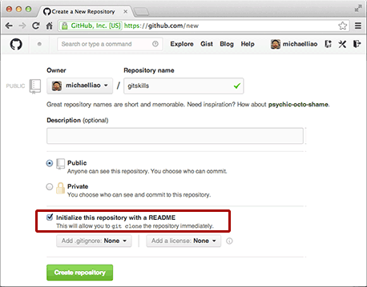
2、从远程库克隆
在 GitHub上创建一个新的仓库，名字叫 gitskills：
我们勾选 Initialize this repository with a README ，这样 GitHub 会自动为我们创建一个 README.md 文件。创建完毕后，可以看到 README.md 文件：

Slide 27
现在，远程库已经准备好了，下一步是用命令 git clone 克隆一个本地库：
$ git clone git@github.com:lin/gitskills.git
Cloning into 'gitskills'...
remote: Counting objects: 3, done.
remote: Total 3 (delta 0), reused 0 (delta 0)
Receiving objects: 100% (3/3), done.
$ cd gitskills
$ ls
README.md
注意把 Git 库的地址换成你自己的，然后进入 gitskills 目录看看，已经有 README.md 文件了。

Slide 28
四、分支管理
分支在实际中有什么用呢？假设你准备开发一个新功能，但是需要两周才能完成，第一周你写了50%的代码，如果立刻提交，由于代码还没写完，不完整的代码库会导致别人不能干活了。如果等代码全部写完再一次提交，又存在丢失每天进度的巨大风险。
现在有了分支，就不用怕了。你创建了一个属于你自己的分支，别人看不到，还继续在原来的分支上正常工作，而你在自己的分支上干活，想提交就提交，直到开发完毕后，再一次性合并到原来的分支上，这样，既安全，又不影响别人工作。

Slide 29
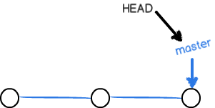
每次提交，Git 都把它们串成一条时间线，这条时间线就是一个分支。截止到目前，只有一条时间线，在 Git 里，这个分支叫主分支，即 master 分支。HEAD 严格来说不是指向提交，而是指向 master，master 才是指向提交的，所以，HEAD指向的就是当前分支。
一开始的时候，master 分支是一条线，Git 用 master 指向最新的提交，再用 HEAD 指向 master，就能确定当前分支，以及当前分支的提交点：

Slide 30
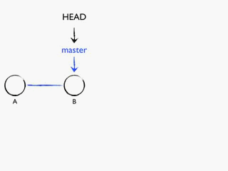
每次提交，master 分支都会向前移动一步，这样，随着你不断提交，master 分支的线也越来越长：

Slide 31
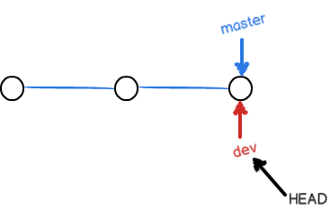
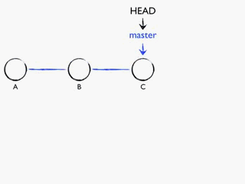
当我们创建新的分支，例如 dev 时，Git 新建了一个指针叫 dev，指向 master 相同的提交，再把 HEAD 指向 dev，就表示当前分支在 dev 上：

Slide 32
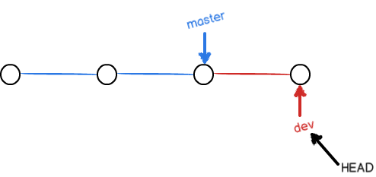
不过，从现在开始，对工作区的修改和提交就是针对 dev 分支了，比如新提交一次后，dev 指针往前移动一步，而 master 指针不变：

Slide 33
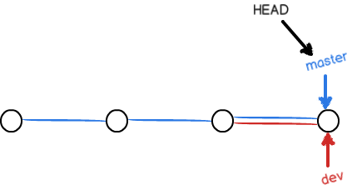
假如我们在 dev 上的工作完成了，就可以把 dev 合并到 master 上。Git 怎么合并呢？最简单的方法，就是直接把 master 指向 dev 的当前提交，就完成了合并：

Slide 34
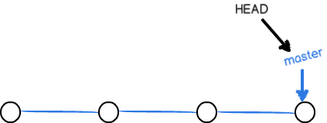
合并完分支后，甚至可以删除 dev 分支。删除 dev 分支就是把 dev 指针给删掉，删掉后，我们就剩下了一条 master 分支：

Slide 35
首先，我们创建 dev 分支，然后切换到 dev 分支：
$ git checkout -b dev
Switched to a new branch 'dev‘
git checkout 命令加上 -b 参数表示创建并切换，相当于以下两条命令：
$ git branch dev
$ git checkout dev
Switched to branch 'dev‘
然后，用 git branch 命令查看当前分支：
$ git branch
* dev
Master

Slide 36
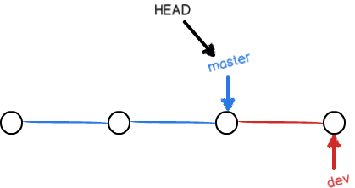
然后，我们就可以在 dev 分支上正常提交，比如readme.txt 做个修改，加上一行：
Creating a new branch is quick.
然后提交：
$ git add readme.txt
$ git commit -m "branch test"
现在，dev 分支的工作完成，我们就可以切换回 master 分支：
$ git checkout master
Switched to branch 'master‘
切换回 master 分支后，再查看一个 readme.txt 文件，刚才添加的内容不见了！因为那个提交是在 dev 分支上，而 master 分支此刻的提交点并没有变：

Slide 37
现在，我们把 dev 分支的工作成果合并到 master 分支上：
$ git merge dev
Updating d17efd8..fec145a
Fast-forward
readme.txt | 1 +
1 file changed, 1 insertion(+)
合并完成后，就可以放心地删除 dev 分支了：
$ git branch -d dev
Deleted branch dev (was fec145a).
删除后，查看 branch，就只剩下 master 分支了：
$ git branch
* master

Slide 38
谢谢！

